Slide 1
Projet TutoRé BASE de données
BOULME davy, KUI Stéphane et dolsa alexandre 1

Slide 2
Introduction
Objectif :
Créer une application java qui récupère et affiche des statistiques sur une base de données au moyen de procédures et fonctions stockées
2

Slide 3
Sommaire
I) La gestion de la base de données
II) Les procédures stockées
III) L’application java
3

Slide 4
I) La gestion de la base de données
Création des types et des tables
ENTREPRISE => ETUDIANT
4

Slide 5
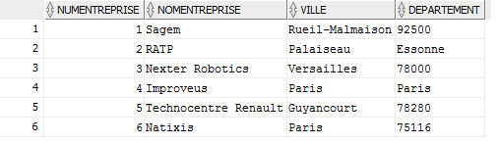
I) La gestion de la base de données
Exemple entreprise
5

Slide 6
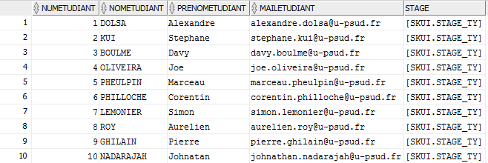
I) La gestion de la base de données
INSERT INTO Etudiant
SELECT 1, 'DOLSA', 'Alexandre', 'alexandre.dolsa@u-psud.fr', Stage_Ty(1, TO_DATE('12/03/2015','DD/MM/YY'), 'Réseaux', REF(e))
FROM Entreprise e
WHERE e.NomEntreprise = 'Sagem';
6

Slide 7
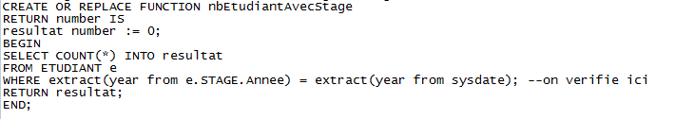
II) Les procédures stockées
7

Slide 8
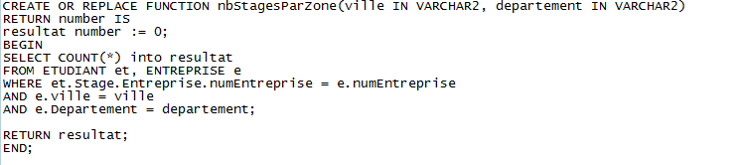
II) Les procédures stockées
8

Slide 9
III) L’application java
Présentation java
9

Slide 10
CONCLUSION
Problème :
Les triggers (affichage dynamique)
Affichage du résultat des fonctions
Problème d’interface
10

